Slide 1
ΠΑΝΕΠΙΣΤΗΜΙΟ ΠΕΙΡΑΙΩΣ
Τμήμα Ναυτιλιακών Σπουδών
ΠΜΣ στη Ναυτιλία
Θέμα: ΔΙΕΘΝΕΣ ΕΜΠΟΡΙΟ, ΔΙΕΘΝΕΙΣ ΟΙΚΟΝΟΜΙΚΕΣ ΚΡΙΣΕΙΣ ΚΑΙ ΝΑΥΤΙΛΙΑ
Καθ. Άγγελος Κότιος
Πειραιάς, 2024

Slide 2
Η συμβολή της ναυτιλίας στην παγκόσμια οικονομία 1
Περίπου 11 δισεκατομμύρια τόνοι εμπορευμάτων μεταφέρονται με πλοία κάθε χρόνο ή περ. 1,5 τόνο ανά άτομο με βάση τον τρέχοντα παγκόσμιο πληθυσμό.
Κάθε χρόνο, η ναυτιλιακή βιομηχανία μεταφέρει σχεδόν 2 δισεκατομμύρια τόνους αργού πετρελαίου, 1 δισεκατομμύριο τόνους σιδηρομεταλλεύματος (η πρώτη ύλη που απαιτείται για τη δημιουργία χάλυβα) και 350 εκατομμύρια τόνους σιτηρών. Αυτές οι αποστολές δεν θα ήταν δυνατές οδικώς, σιδηροδρομικώς ή αεροπορικώς.
Η ικανότητα της ναυτιλίας να μεταφέρει αγαθά και υλικά από το σημείο παραγωγής τους στο σημείο που τελικά θα καταναλωθούν αποτελεί τη βάση της σύγχρονης ζωής.
Το 2023, η συνολική αξία του ετήσιου παγκόσμιου ναυτιλιακού εμπορίου είχε φτάσει περ. τα 20 τρισεκατομμύρια δολάρια ΗΠΑ
Για μια οικονομική περιοχή όπως η Ευρωπαϊκή Ένωση, η ναυτιλία αντιπροσωπεύει το 80% των συνολικών εξαγωγών και εισαγωγών κατ' όγκο και περίπου το 50% κατ' αξία.

Slide 3
Η συμβολή της ναυτιλίας στην παγκόσμια οικονομία 2
Για να υποστηρίξει τις παγκόσμιες οικονομίες, η ναυτιλία έχει αναπτύξει εξαιρετικά εξελιγμένες αλυσίδες logistics που παραδίδουν πρώτες ύλες, ενδιάμεσα προϊόντα, ανταλλακτικά και τελικά αγαθά στην ώρα τους σε κατασκευαστές και καταναλωτές.
Αυτό υπογραμμίζει την ικανότητα της ναυτιλίας να μεταφέρει αγαθά φθηνά και σε μεγάλους όγκους και με (συγκριτικά) ελάχιστο περιβαλλοντικό αποτύπωμα ανά τόνο, σε σύγκριση με άλλα μεταφορικά μέσα
Επιτρέπει στις χώρες να έχουν πρόσβαση σε ζωτικά προϊόντα, που χρειάζονται για την ανάπτυξη των οικονομιών τους.
Επιτρέπει την παραγωγή και την εξαγωγή αγαθών και προϊόντων σε προσιτές τιμές.
Χωρίς την ναυτιλία η παγκόσμια ευημερία θα ήταν συντριπτικά χαμηλότερη από την ισχύουσα.
Απόλυτη αλληλεξάρτηση μεταξύ του παγκόσμιου εμπορίου και της παγκόσμιας ναυτιλίας.

Slide 4
ΚΥΡΙΑ ΧΑΡΑΚΤΗΡΙΣΤΙΚΑ ΔΙΕΘΝΟΥΣ ΕΜΠΟΡΙΟΥ
ΕΙΔΗ ΔΙΕΘΝΟΥΣ ΕΜΠΟΡΙΟΥ
ΚΥΡΙΑ ΧΑΡΑΚΤΗΡΙΣΤΙΚΑ ΤΟΥ ΔΙΕΘΝΟΥΣ ΕΜΠΟΡΙΟΥ
Υπεροχή εμπορίου αγαθών έναντι υπηρεσιών
Υπεροχή βιομηχανικών αγαθών έναντι αγροτικών
Κυρίαρχοι κλάδοι στα αγαθά: καύσιμα-ορυκτά, χημικά, πληροφορική-επικοινωνίες, οχήματα
Κυρίαρχοι Κλάδοι στις υπηρεσίες: Μεταφορές, τουρισμός
Κλαδική διάρθρωση μεταξύ ομάδων χωρών (αναπτυγμένες, αναδυόμενες, αναπτυσσόμενες)
Διεθνείς αλυσίδες προστιθέμενης αξίας
Χρήση διεθνών νομισμάτων (USD 40%, EUR 38%, GBP 6,5%, JPY 3,15%, CNY 1,9%, CAD 1,7% κ.α.)
Συμπληρωματικό εμπόριο
Εποχικό εμπόριο
Συγκυριακό εμπόριο
Διασυνοριακό εμπόριο
Διακλαδικό εμπόριο (inter-industry trade)
Ενδοκλαδικό εμπόριο (intra-industry trade)
Ενδοεπιχειρησιακό ή ενδο-ομιλικό εμπόριο (intra-firm trade)
Ενδοπεριφερειακό ή εξω-περιφερειακό εμπόριο

Slide 5
ΓΕΩΓΡΑΦΙΚΑ ΧΑΡΑΚΤΗΡΙΣΤΙΚΑ ΤΟΥ ΔΙΕΘΝΟΥΣ ΕΜΠΟΡΙΟΥ
Μεγάλη συγκέντρωση (10 πρώτες χώρες 53% του παγκόσμιου εμπορίου)
Έντονη περιφερειακή συγκέντρωση στην Ευρώπη, Β. Αμερική, Κεντρική και νότια Αμερική
Αυξανόμενη περιφερειακή συγκέντρωση στην Ασία
BRICS: μεγαλύτερη διασπορά
Αναπτυσσόμενες χώρες: παραδοσιακές σχέσεις με πρώην αποικιοκρατικές χώρες
Ο ρόλος των περιφερειακών εμπορικών και οικονομικών ενώσεων

Slide 6
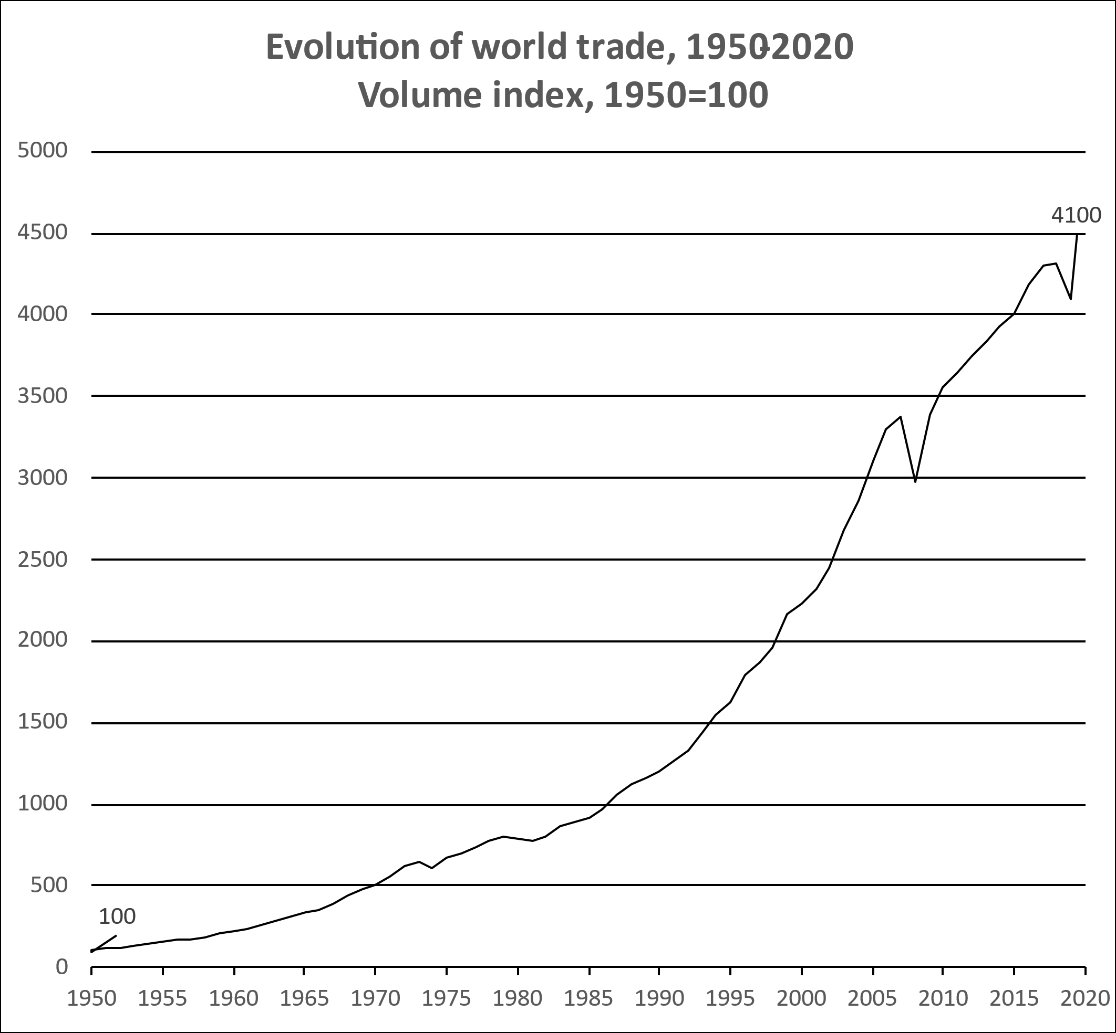

Slide 7
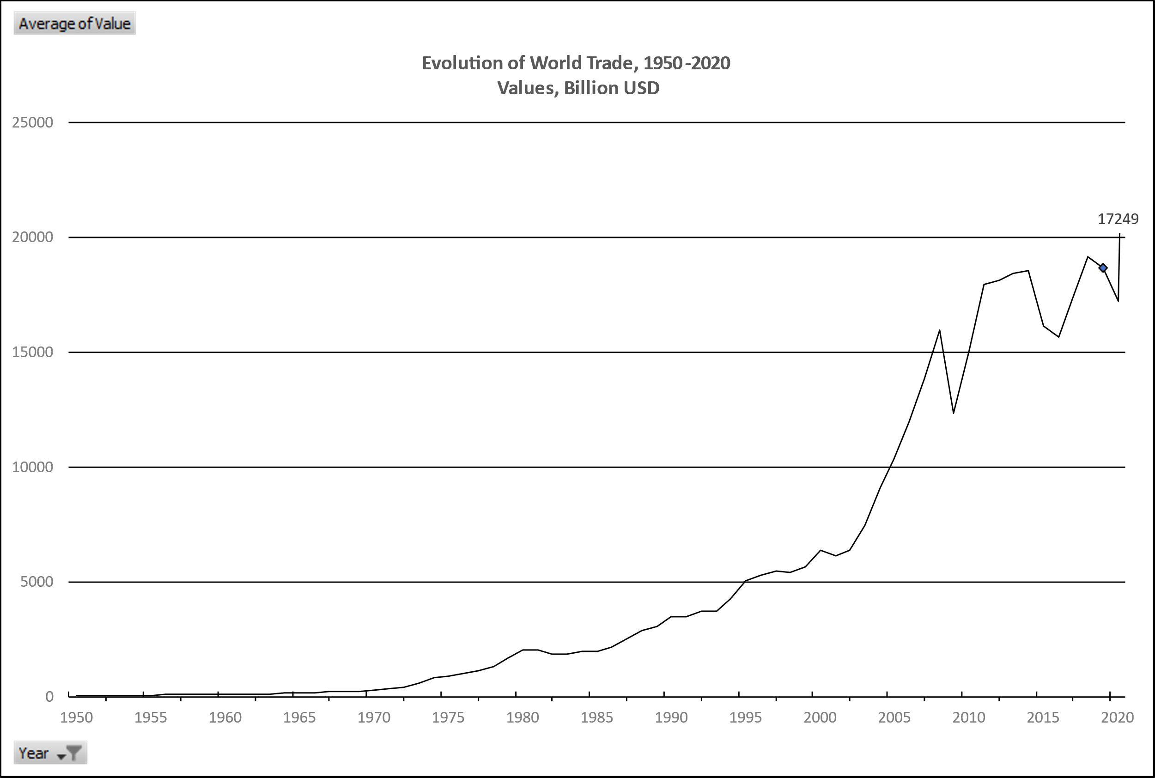

Slide 8
ΠΡΟΣΔΙΟΡΙΣΤΙΚΟΙ ΠΑΡΑΓΟΝΤΕΣ ΤΗΣ ΑΥΞΗΣΗΣ ΤΟΥ ΠΑΓΚΟΣΜΙΟΥ ΕΜΠΟΡΙΟΥ
Διεθνής πολιτική σταθερότητα
Παγκόσμια οικονομική ανάπτυξη
Η μείωσή ή κατάργηση των εμπορικών εμποδίων:
  Η συμβολή του Παγκόσμιου Οργανισμού Εμπορίου (Π.Ο.Ε.) από το 1995 και της ΓΣΔΕ (GATT) από το 1947 – δεσμευτικοί κανόνες για το διεθνές εμπόριο
  Η συμβολή των περιφερειακών εμπορικών και οικονομικών ενώσεων (πάνω από 250 Ζώνες Ελευθέρων Συναλλαγών και Τελωνιακών Ενώσεων)
Η τεχνολογική πρόοδος στις μεταφορές, στις υποδομές και στα μεταφορικά μέσα
Η τεχνολογική πρόοδος στις επικοινωνίες και στην πληροφόρηση
Η ανάπτυξη και διεθνοποίηση των υπηρεσιών
Η εναρμόνιση τεχνικών προδιαγραφών
Η διεθνοποίηση της παραγωγής και των πολυεθνικών, οι διεθνείς αλυσίδες αξίας και εφοδιασμού
Ο διεθνής ανταγωνισμός και οι μετατοπίσεις ανταγωνιστικών πλεονεκτημάτων

Slide 9
1.2 Κίνδυνοι του διεθνούς εμπορίου
Οικονομικές κρίσεις: υφεσιακές, χρηματοπιστωτικές, συναλλαγματικές, δημόσιου χρέους, αγορές αγαθών (π.χ. πετρελαϊκές, άλλων πρώτων υλών), φυσικές καταστροφές, πανδημίες
Εμπορικός προστατευτισμός – εμπορικοί πόλεμοι
Εμπορικές κυρώσεις και εμπάργκο
Κίνδυνοι ανωτέρας βίας (πόλεμος εμφύλιος ή με άλλη χώρα, πολιτικές ταραχές, γενικές απεργίες)
Κίνδυνοι κατά την αποστολή (π.χ. κλοπή κατά τη θαλάσσια, χερσαία ή αεροπορική μεταφορά, πειρατεία)
Εμπορικοί και επιχειρηματικοί κίνδυνοι

Slide 10
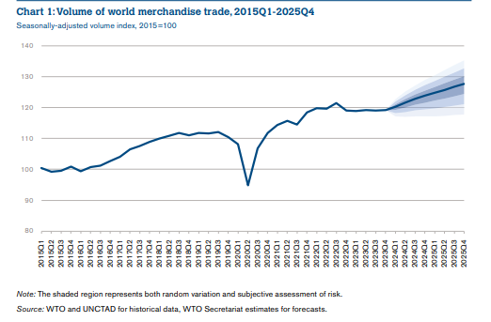

Slide 11
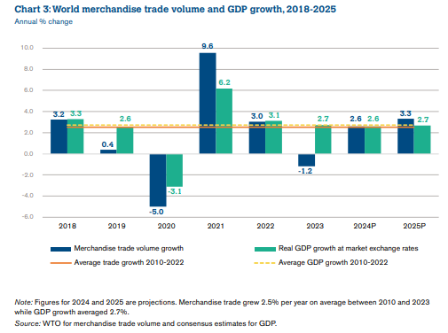

Slide 12
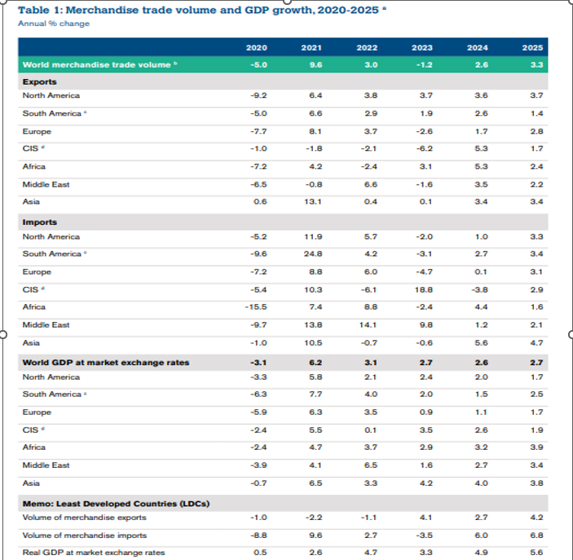

Slide 13
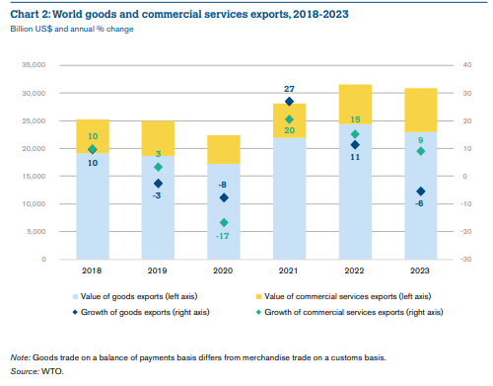

Slide 14
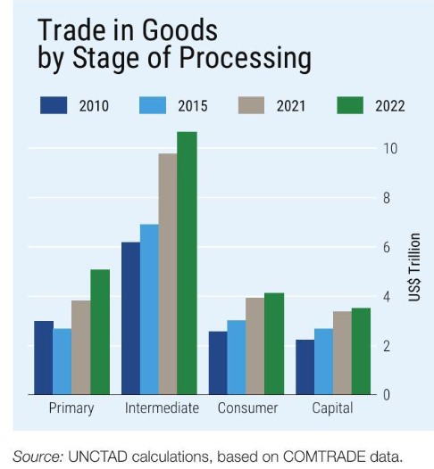

Slide 15
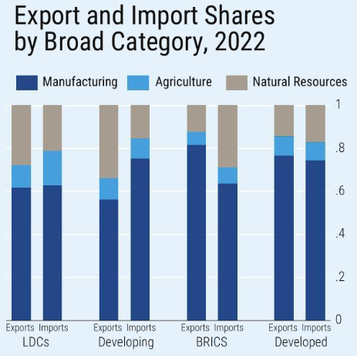

Slide 16
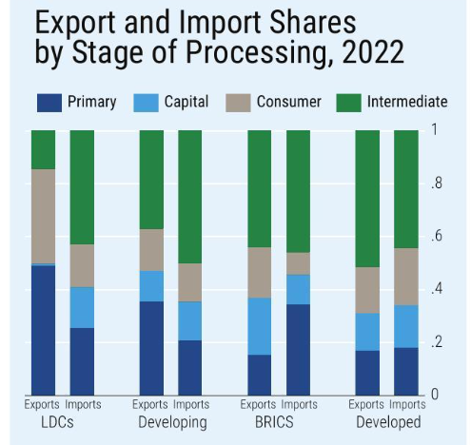

Slide 17
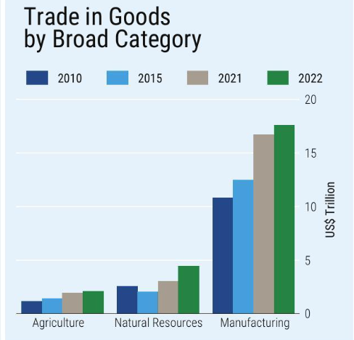

Slide 18
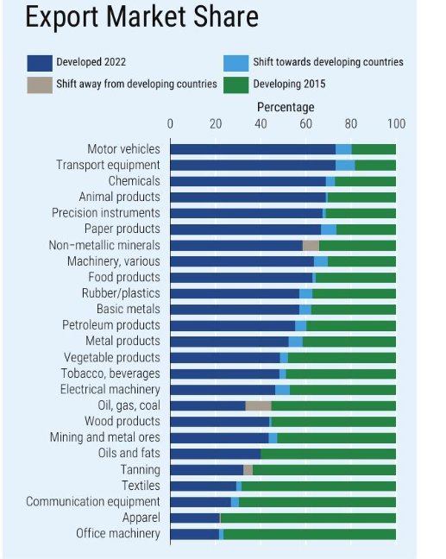

Slide 19
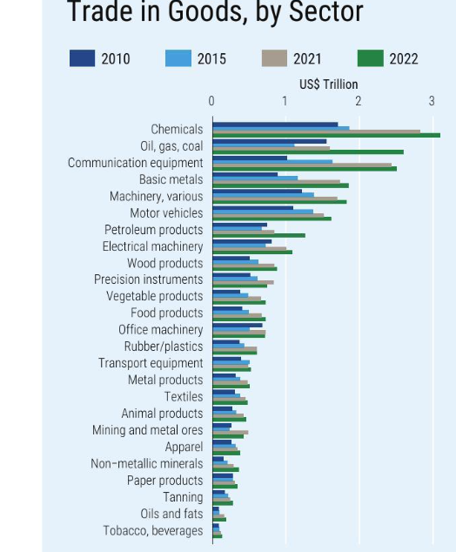

Slide 20
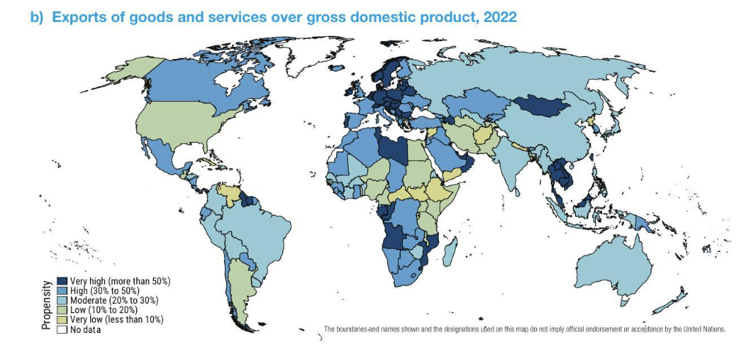

Slide 21
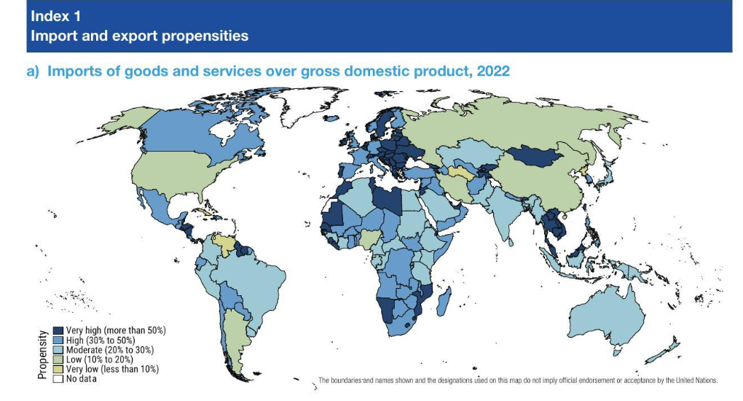

Slide 22
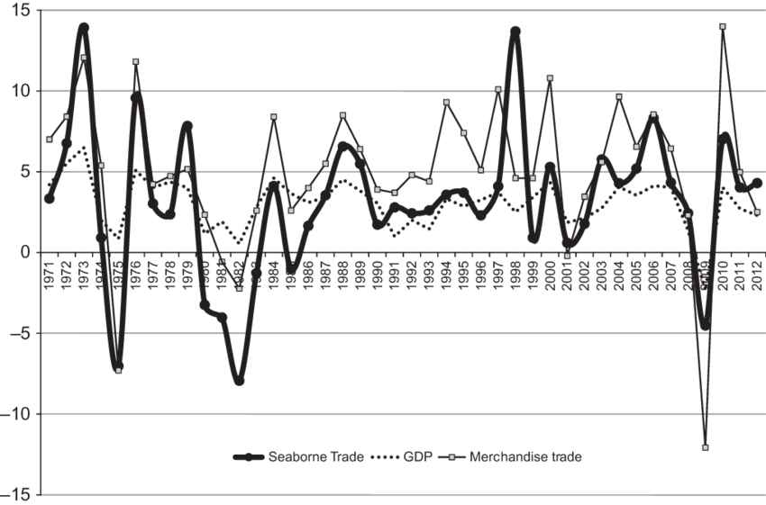
1.1 Σχέση οικονομικής εξέλιξης, διεθνούς εμπορίου και ναυτιλίας
Σχέση μεταξύ ΑΕΠ και διεθνούς εμπορίου: ελαστικότητα διεθνούς εμπορίου ως προς το ΑΕΠ
Σχέση μεταξύ εμπορίου και ναυτιλίας: αλληλεξάρτηση και αλληλεπίδραση

Slide 23
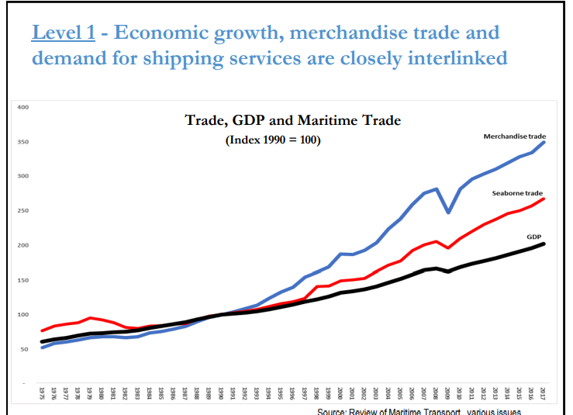

Slide 24
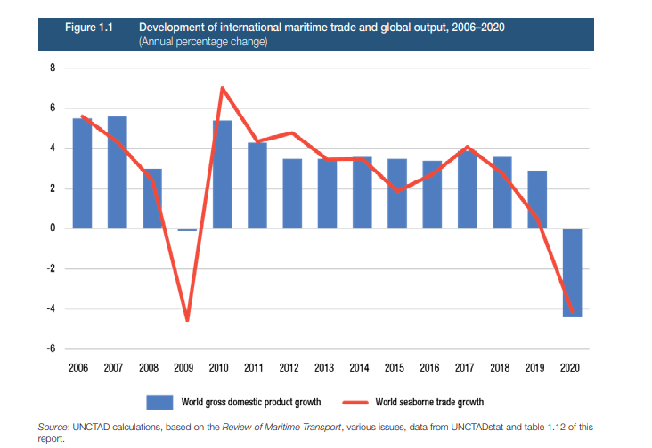

Slide 25
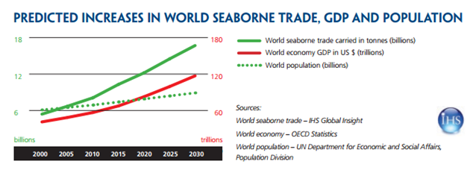

Slide 26
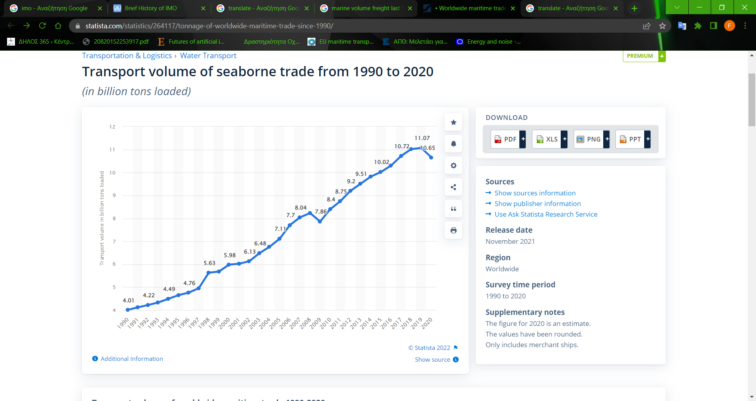

Slide 27
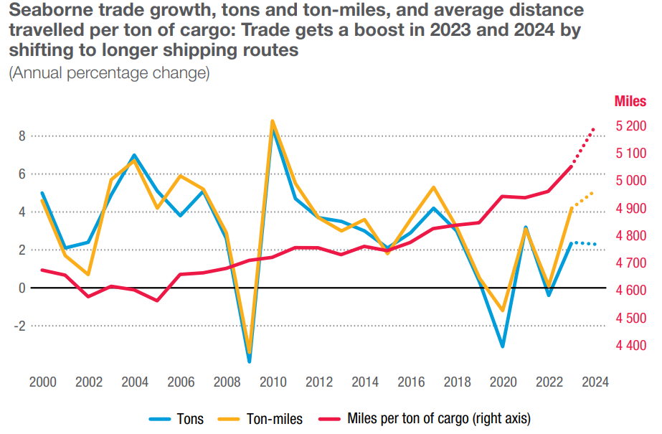

Slide 28
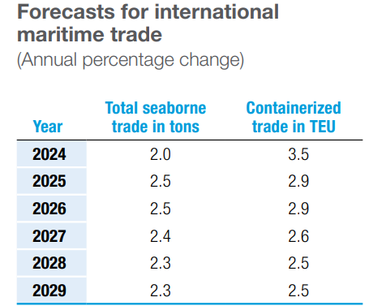

Slide 29
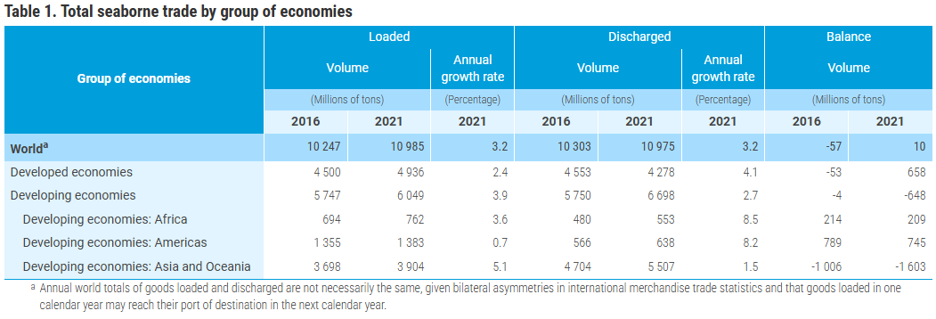

Slide 30
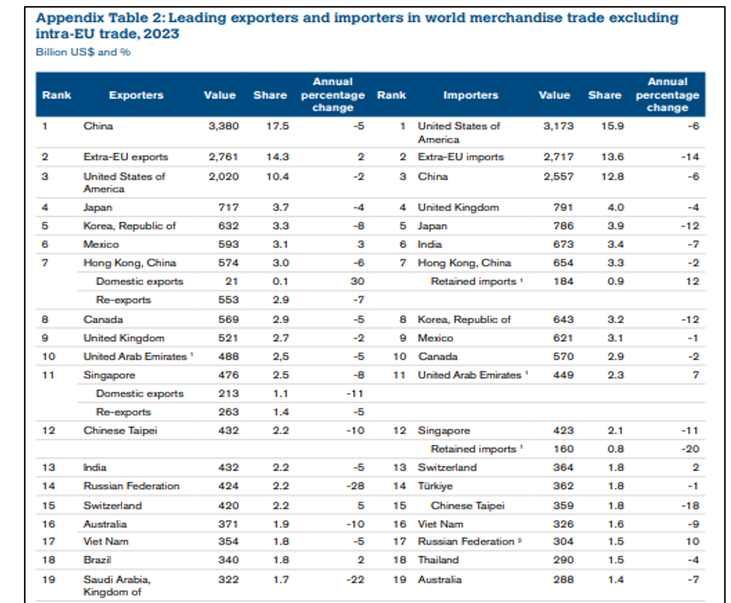

Slide 31
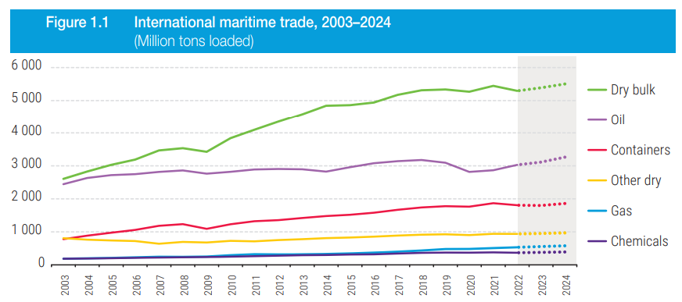

Slide 32
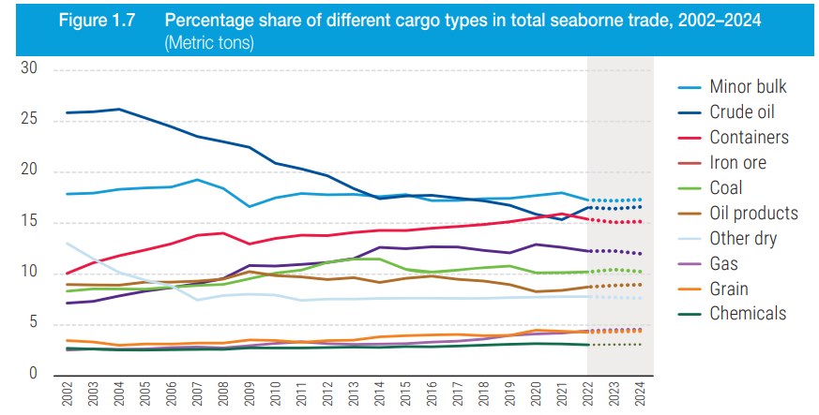

Slide 33
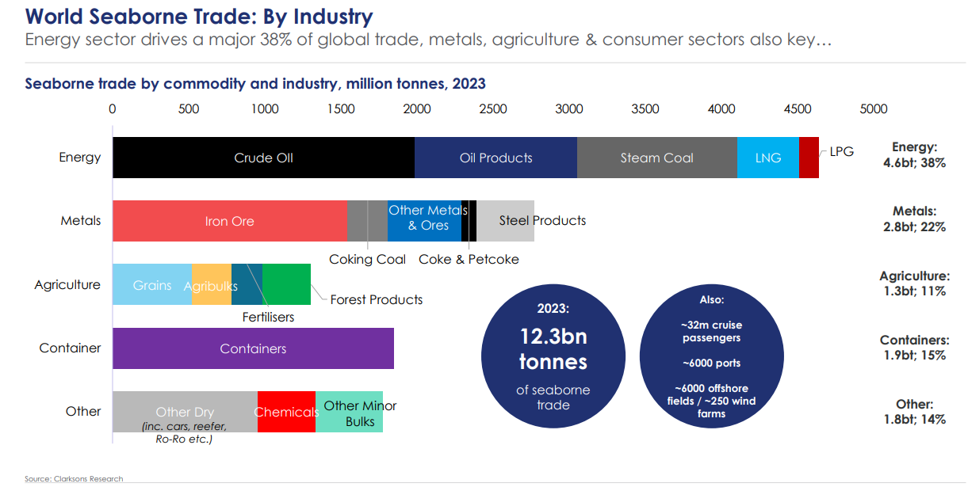

Slide 34
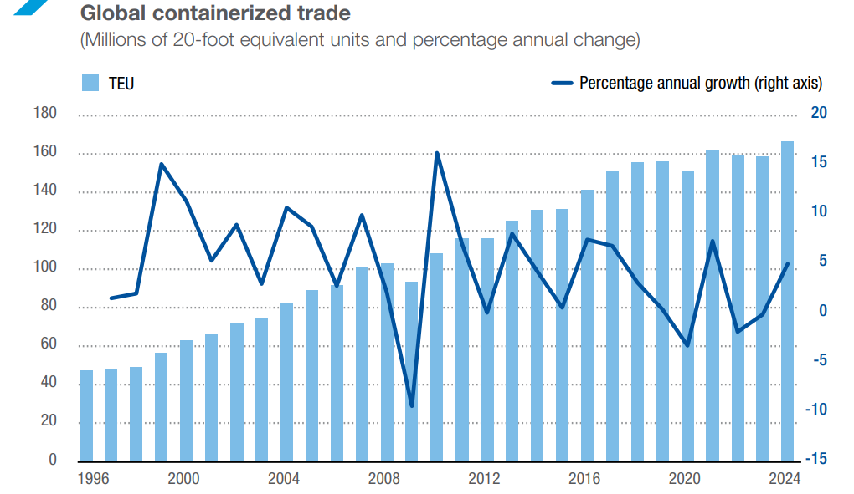

Slide 35
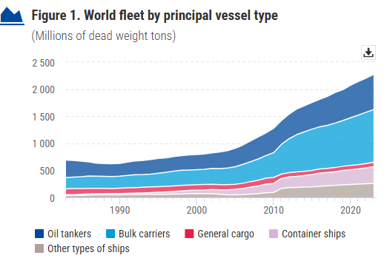

Slide 36
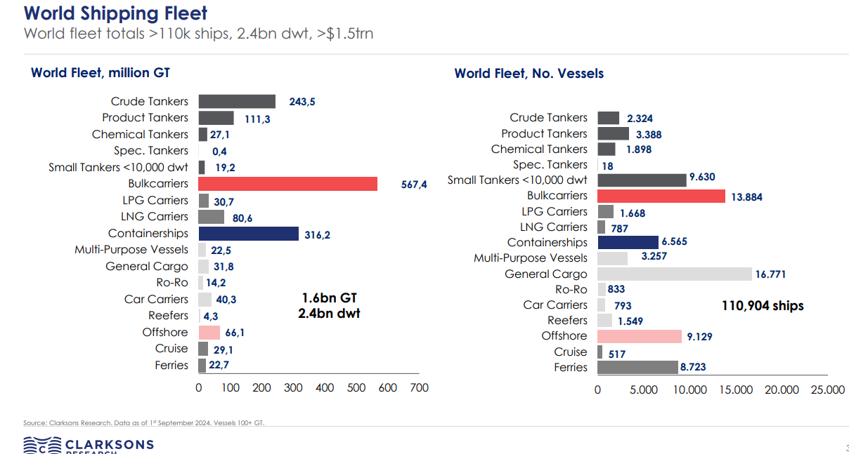

Slide 37
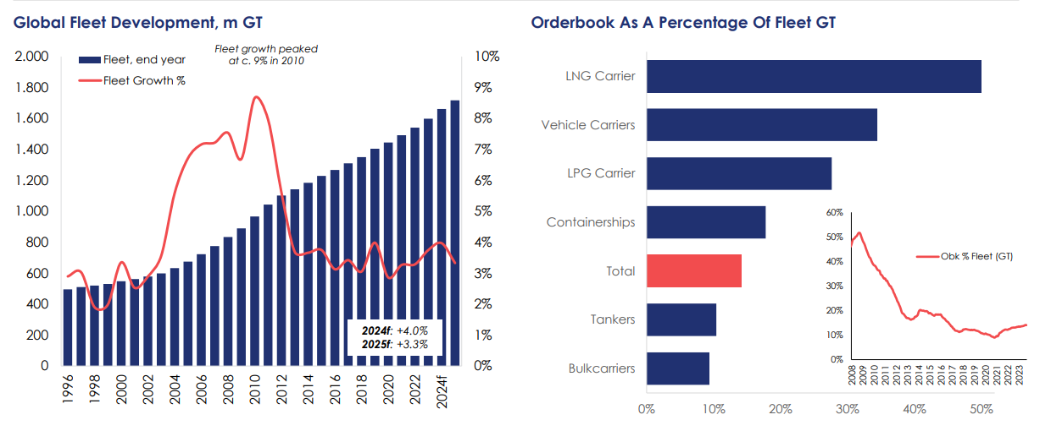

Slide 38
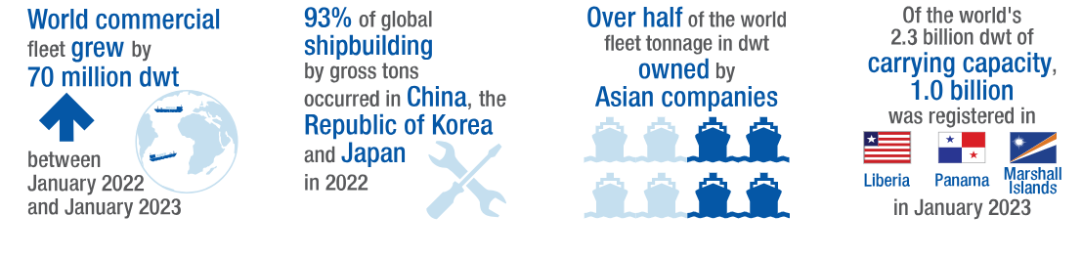

Slide 39
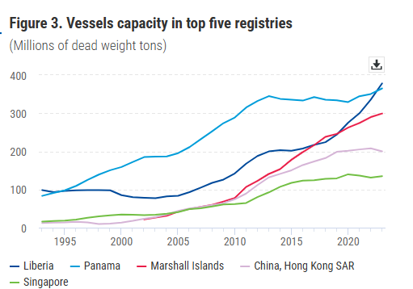

Slide 40
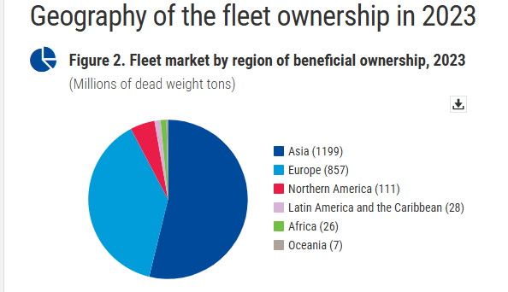

Slide 41
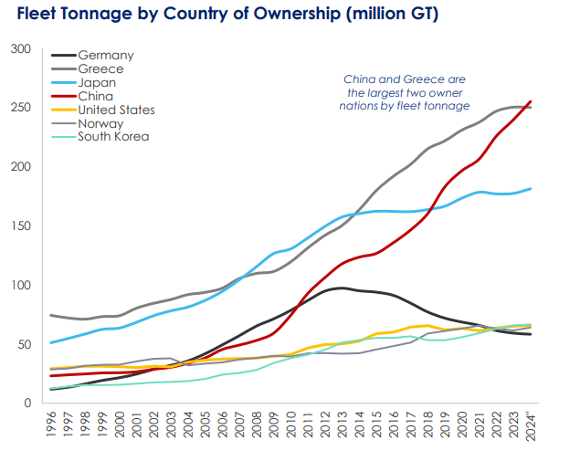

Slide 42
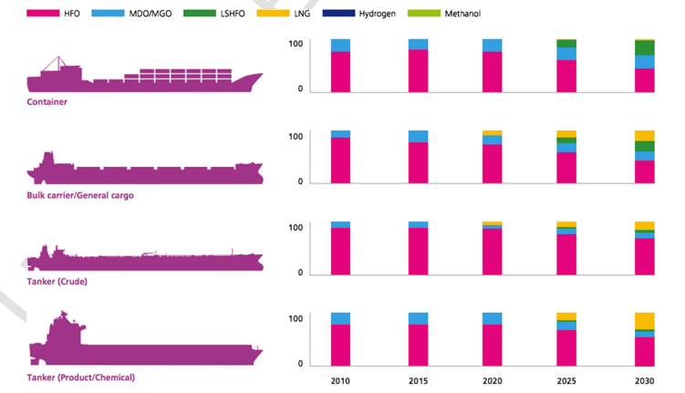

Slide 43
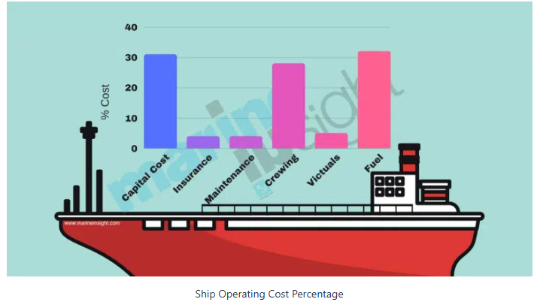

Slide 44
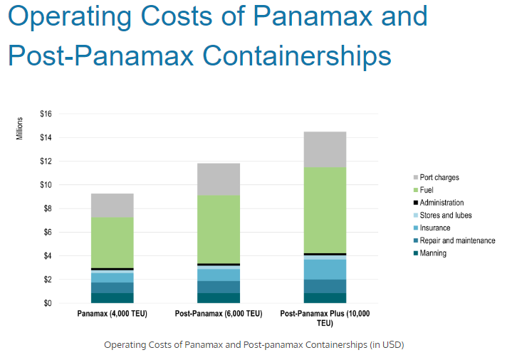

Slide 45
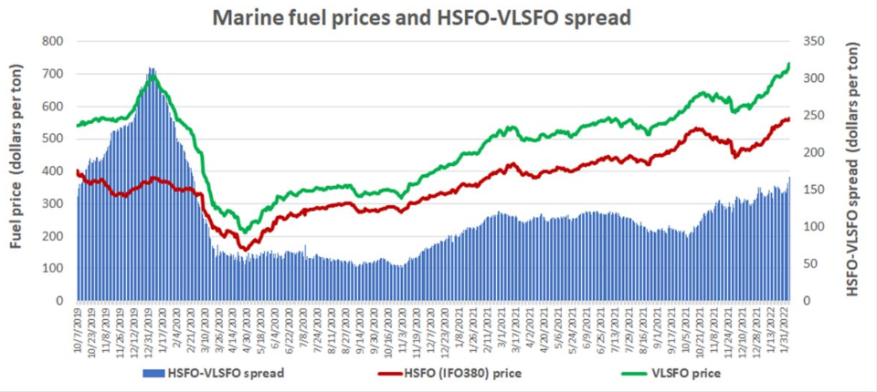

Slide 46
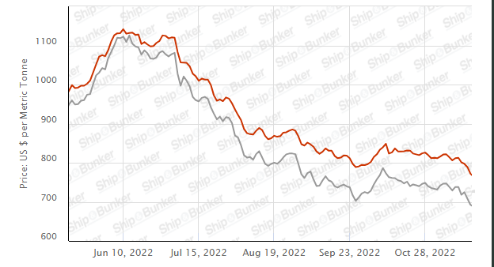
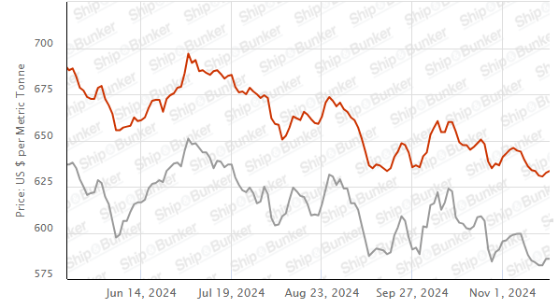
VLSFO global prices (κόκκινη καμπύλη) and 20 ports average

Slide 47
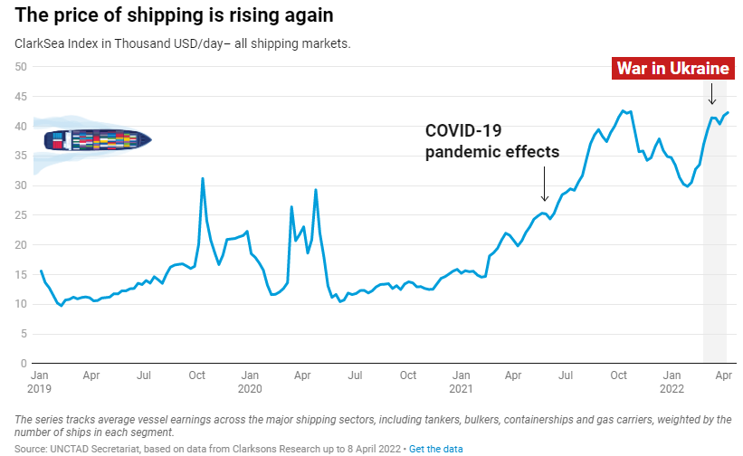

Slide 48
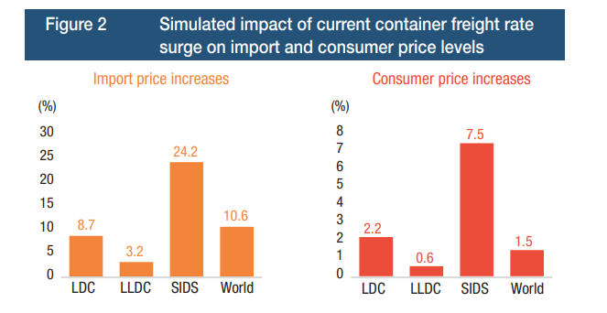
Μέση αύξηση ναύλων 243% (8/2020-8/2021)
Επιδράσεις στις τιμές (με χρονική υστέρηση, περ. 30 μήνες)
Διαφορετικές επιπτώσεις ανά χώρα και κλάδο

Slide 49
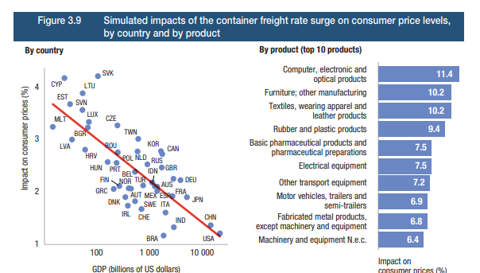

Slide 50
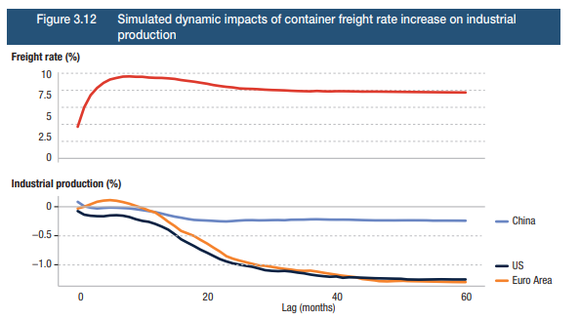

Slide 51
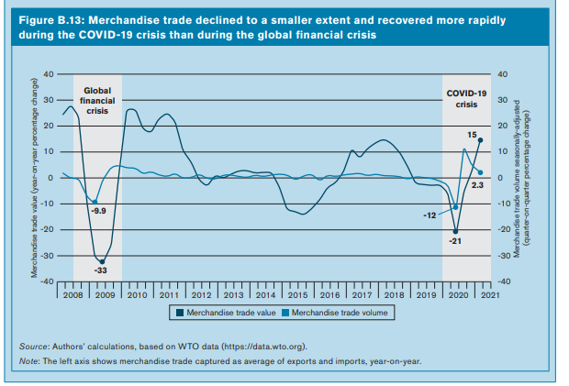
3.3 Οι επιπτώσεις της πανδημίας στο διεθνές εμπόριο και στη ναυτιλία
Παγκόσμια ύφεση
Πτώση του διεθνούς εμπορίου αγαθών και υπηρεσιών
Διαφορετική επίπτωση στους επί μέρους κλάδους
Προβλήματα στο ανθρώπινο δυναμικό της ναυτιλίας

Slide 52
3.3 Οι επιπτώσεις της πανδημίας στο διεθνές εμπόριο και στη ναυτιλία
Παγκόσμια ύφεση
Πτώση του διεθνούς εμπορίου αγαθών και υπηρεσιών
Διαφορετική επίπτωση στους επί μέρους κλάδους
Προβλήματα στο ανθρώπινο δυναμικό της ναυτιλίας

Slide 53
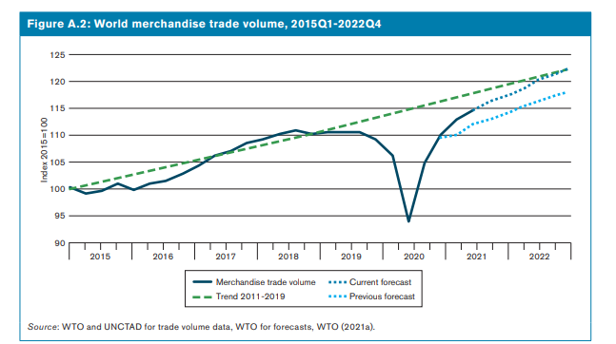
3.3 Οι επιπτώσεις της πανδημίας στο διεθνές εμπόριο και στη ναυτιλία

Slide 54
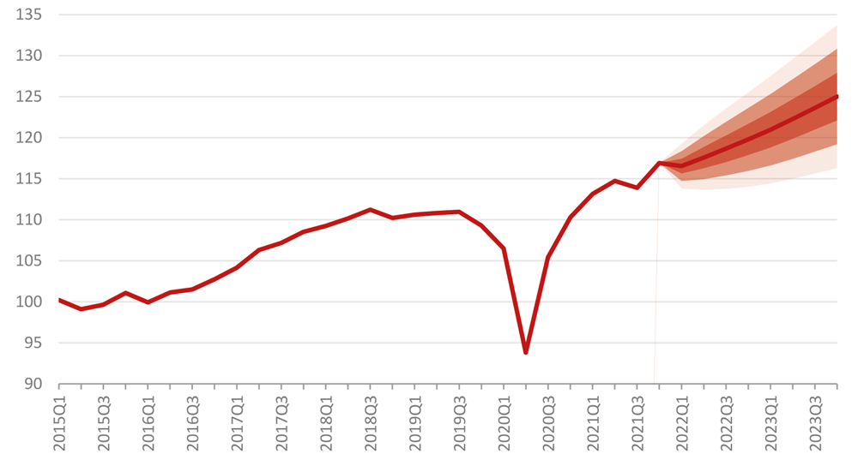

Πρόβλεψη του ΠΟΕ για εξέλιξη όγκου Διεθνούς Εμπορίου μετά το 2022

Slide 55
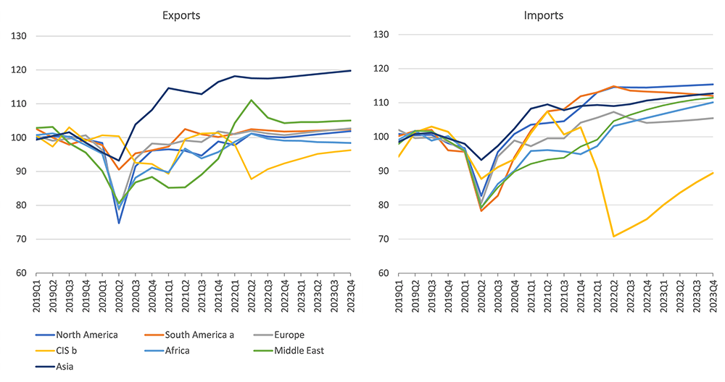
Merchandise exports and imports by region, 2019Q1-2023Q4

Slide 56
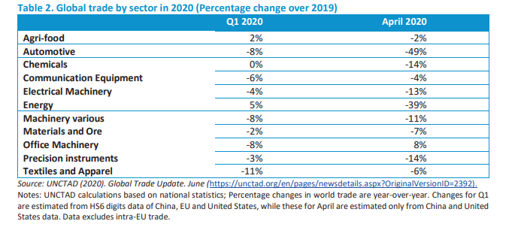
1.3 Οι επιπτώσεις της πανδημίας στο διεθνές εμπόριο και στη ναυτιλία

Slide 57
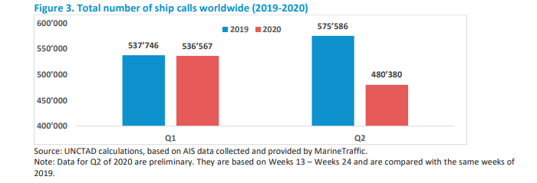
1.3 Οι επιπτώσεις της πανδημίας στο διεθνές εμπόριο και στη ναυτιλία

Slide 58


Slide 59
1.3 Οι επιπτώσεις της πανδημίας στο διεθνές εμπόριο και στη ναυτιλία

Slide 60


Slide 61

2. Προδιαγραφόμενες αλλαγές στο διεθνές εμπόριο
Ενίσχυση της περιφερειοποίησης του διεθνούς εμπορίου
Τα αδιέξοδα του διεθνούς εμπορικού συστήματος
Η άνθηση του περιφερισμού
Ευκαιρίες και κίνδυνοι για το εμπόριο και τις μεταφορές

Slide 62


Slide 63


Slide 64


Slide 65


Slide 66
2.1 Ενίσχυση της περιφερειοποίησης του διεθνούς εμπορίου
RTAs in force, participation by region
Caribbean | 10
West Asia | 23
Oceania | 27
Middle East | 30
Africa | 35
Central America | 40
Commonwealth of Independent States (CIS) | 48
North America | 48
South America | 66
East Asia | 93
Europe | 102
Regional Trade Agreements

Slide 67


Slide 68

2.2 Αλλαγές στη διεθνή κατανομή της παραγωγής και στις αλυσίδες αξίας

Slide 69


Slide 71


Slide 72


Slide 73



Slide 74


Slide 75


Slide 76


Slide 77

2.4 Εμπορικοί, νομισματικοί και τεχνολογικοί «πόλεμοι»

Slide 78
2.5 Ενέργεια, εμπόριο και ναυτιλία

Slide 79


Slide 80


Slide 81


Slide 82


Slide 83


Slide 84


Slide 85


Slide 86


Slide 87


Slide 88


Slide 89
2.6 Το μέλλον του διεθνούς εμπορίου και των θαλάσσιων μεταφορών
Το παγκόσμιο ΑΕΠ (και ΑΕΠ ανά περιοχή)
Το παγκόσμιο εμπορικό σύστημα
Το παγκόσμιο εμπόριο
Οι παγκόσμιες αλυσίδες αξίας και οι παγκόσμιες εφοδιαστικές αλυσίδες
Το κόστος της ενέργειας
Η πρόκληση των νέων τεχνολογιών
Οι περιβαλλοντικές προκλήσεις και οι παγκόσμιες εφοδιαστικές αλυσίδες
Οι γεωπολιτικές συγκρούσεις
Το μέλλον της παγκοσμιοποίησης
Τάσεις και προκλήσεις της παγκόσμιας ναυτιλίας

